Slide 1



Slide 2


Slide 3


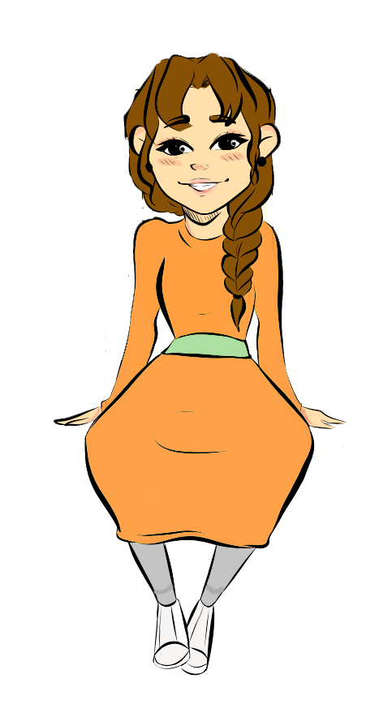
תודה, השם.

Slide 4

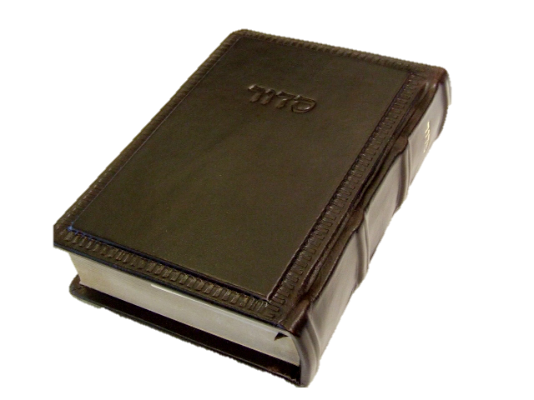
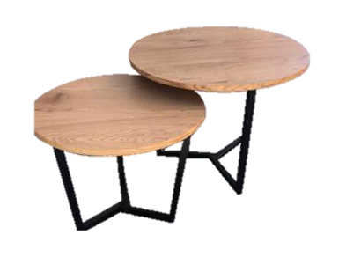

Slide 5


לא עדיף להתפלל מהלב???

Slide 6

מה דעתך?

Slide 7


נראה מה יש למצפן שלנו –
תורת החסידות להגיד על זה..

Slide 8
ובכן, קודם כל, יש בהחלט מקום
גם לתפילות אישיות במילים שלנו.
ובכל זאת, עיקר התפילה
הוא הנוסח שבסידור.

Slide 9
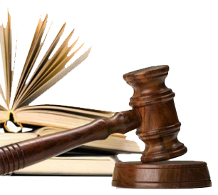
למה? נתחיל עם ההסבר הפשוט.
נתאר לעצמנו אדם מגיע לבית המשפט לטעון את טענותיו לפני השופט. הוא יכול לדבר במילים שלו, אבל לא תמיד זה כדאי. הוא איננו מכיר היטב את החוקים ואת השפה המקובלת בבית המשפט. הוא לא ידע להסביר את דבריו באופן שיתקבל באוזני השופט.
בדרך כלל עדיף שייעזר בעורך דין. עורך הדין ינסח את הטענות שלו בשפה משפטית. הוא יתייחס לחוקים הרלוונטיים.
כך יש סיכוי טוב יותר שהטענות יתקבלו.

Slide 10
המילים שבסידור נכתבו על ידי "עורכי דין", אנשי הכנסת הגדולה וחכמי ישראל בכל הדורות. הם ידעו לאילו מילים יש כוח לפתוח שערי שמים. הם הבינו כיצד יש לסדר את התפילה כך שהיא תתקבל לרצון. איזה סוג של תפילה מתאים ליום חול, ואיזו תפילה מתאימה לשבת או לחג. מתי כדאי להזכיר את עקדת יצחק (בראש השנה, למשל) ומתי את מעמד הר סיני. כשאנחנו מתפללים בנוסח שהם קבעו עבורנו, התפילה שלנו נשמעת ומתקבלת בצורה מדוייקת יותר בעולם העליון.
זה הסבר יפה וגם נכון, אבל זה עדיין לא ההסבר העמוק של תורת החסידות.

Slide 11
את ההסבר החסידי נותן לנו אדמו"ר הזקן ב"ליקוטי תורה".
אדמו"ר הזקן אומר: תפילה זה לא לדבר. תפילה זה להקשיב.
להקשיב למי? לנשמה שבתוכנו. כי המילים בסידור כתובות בשפה שלה. הן מביעות בדיוק את מה שהיא רוצה לומר. בכל פעם שאנחנו מתפללות, הנשמה שלנו שרה ומזמרת בתוך לבנו. התפילה היא בעצם בשבילה.
אנחנו צריכות רק לשתוק ולהקשיב, רק לא להפריע לנשמה לדבר.

Slide 12
ולכן כשיתפלל האדם יגמור בלבו שלא הגוף, פירוש נפש הבהמית המתאווה, היא המתפלל, [אלא] רק נפש חלק א־לוה ממעל היא המתפלל והיא מדבר בו דברי התפילה וכל העניינים הנאמר[ים] בה, והוא לא יעשה דבר, כי אם ישמיע לאוזנו [ויקשיב] את הרינה והתפילה אשר מזמרת ומשבחת!

Slide 13

זה גם ההסבר לתופעה המוזרה של הנענוע בתפילה. למה אנחנו מתנועעות בזמן התפילה? זה לא כתוב בשום ספר הלכה, אף אחד לא קבע שכך יהיה, זה פשוט קורה באופן אוטומטי. מה ההסבר? כי בזמן התפילה הנשמה נעה, היא רוקדת, התפילה 'מדליקה' אותה והיא מרצדת בתוכנו כמו להבה של נר, ובאופן בלתי נשלט אנחנו מתחילות להתנדנד...
זה קורה גם אם לא מבינים כלום, גם אם לא מרגישים כלום, וגם אם חושבים בזמן התפילה על דברים אחרים. הנפש הבהמית עסוקה בשלה, והנשמה בשלה.

Slide 14
ובכל זאת, צריך להשתדל להקשיב. לכן – מסביר אדמו"ר הזקן – ההלכה אומרת: "השמע לאוזניך מה שאתה מוציא מפיך". הפירוש הפשוט של המילים הוא שצריך לקרוא את התפילה בקול, כך שהאוזניים ישמעו – לא כמו אלה שמניעים את השפתיים מבלי להוציא שום קול.

Slide 15
אבל אדמו"ר הזקן מפרש את זה פירוש חסידי:
"השמע לאוזניך מה שאתה מוציא מפיך"! כל עניין התפילה הוא להקשיב למילים שיוצאות לנו מהפה. את המילים אומרת הנשמה, ואנחנו מטות את האוזן ומאזינות. אנחנו צריכות להשתדל לשים לב למילים הנאמרות, שמספרות לנו מה הנשמה שלנו מרגישה עכשיו, מה היא חווה עכשיו.

Slide 16
התפילה היא "זמן איכות" של הנשמה עם ה', זמן איכות חיוני מאין כמוהו.
הרי הנשמה היא חלק א־לוה ממעל, היא זקוקה כל כך לקשר עם ה', והיא נמצאת כל כך רחוק.
זמן התפילה הוא ההזדמנות שלה להתחבר מחדש.
לכן מבואר בחסידות שתפילה היא מלשון "נפתולי אלקים נפתלתי" שפירושו חיבור.
תפילה היא זמן של חיבור.
וכן כך היה רגיל בפיו של החסיד הנודע כעובד אלקים, רבי יצחק הורוויץ, המכונה "איצ'ה מתמיד", הי"ד: מתי מתראים עם הקב"ה? בעת התפילה! (חסידות מבוארת, עבודת התפילה)

Slide 17
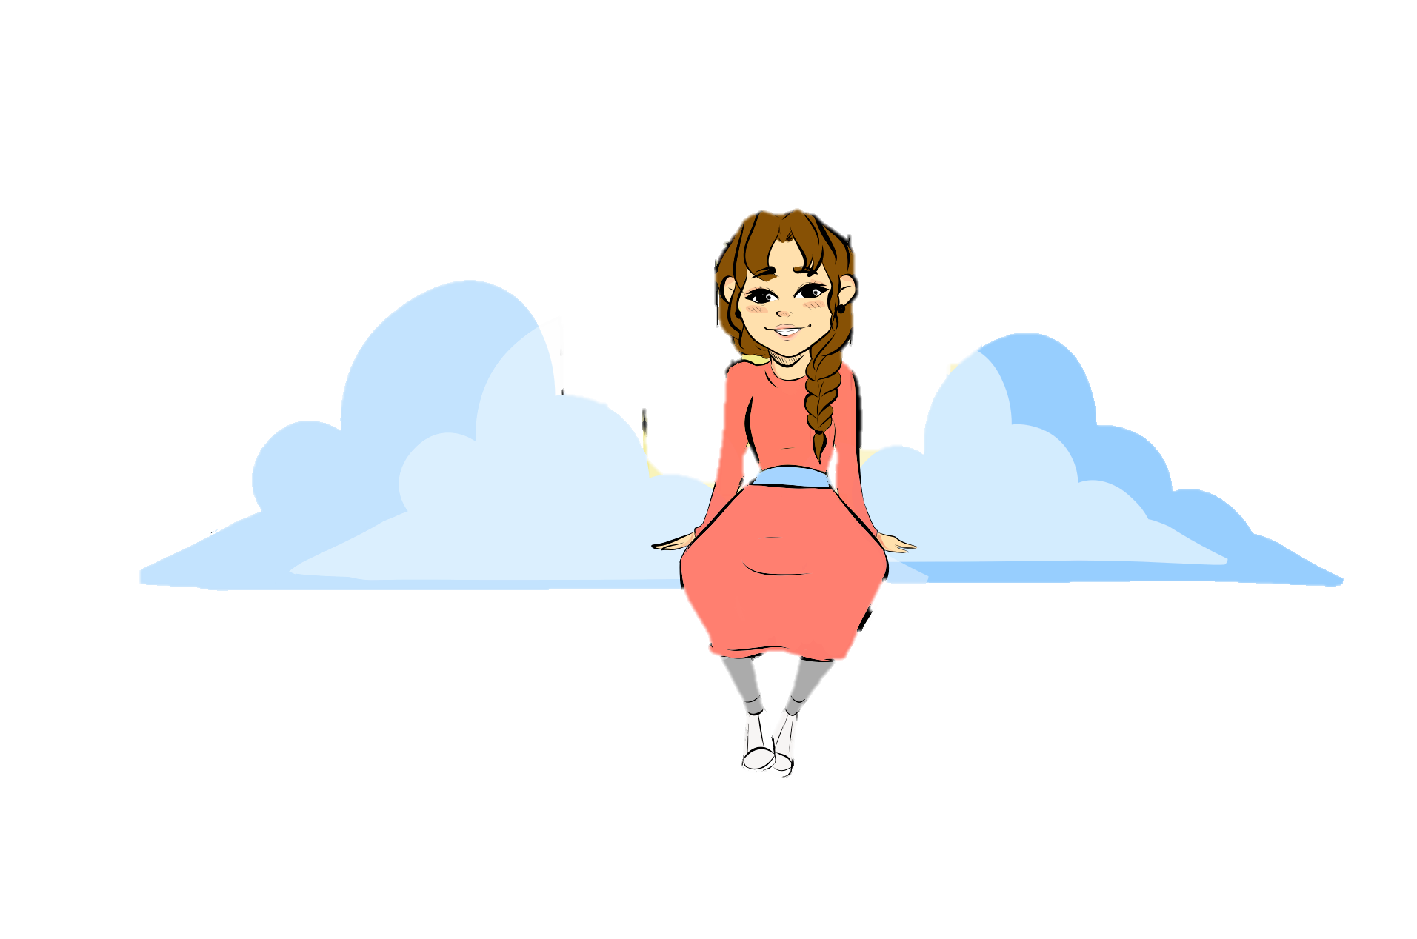

וזאת הסיבה שעיקר התפילה היא המילים שבסידור. התפילה שבסידור כתובה בשפה מיוחדת – שפת הנשמה.
כך מלמדת אותנו תורת החסידות לראות באור אחר את הפעולה היומיומית של קריאת מילות התפילה מתוך הסידור.

Slide 18

נסי לבנות את מילות הפזמון!
תפילת _ _ _ _ _ _ _
מכל _ _ _ _ _ _ _
מחיצות _ _ _ _ _ _ _ _ _ _ _
לרגלי _ _ _ _ _ _ _ _ _ _ _ _ _
כיסא
חזקה
ובוקעת
שוברת
זכה
כבוד
נוגעת
אישה
היא
השיר באדיבות נשי ובנות חב"ד

Slide 19
עולים יורדים המלאכים
מארץ למרום שלוחים
בצחור כנף דבק רבב
נכתם בדמע של זהב
ונשלמה את חוב הפר
במס שפתים, בתפילה
כל חטא ופשע יכופר
גדול כוחה של כל מילה
תפילת אישה זכה
מכל היא חזקה
מחיצות שוברת ובוקעת
לרגלי כיסא כבוד נוגעת
אז זו עבודה של כל הלב
העולם עומד ועל צירו סובב
ותפילת אישה בטוהר אמונה
משפיעה ובורא נענה לה
לחינוך, בריאות ופרנסה
תחינתנו אל ריבון עולם נישא
ולוואי וירים את קרן משיחו
וישלח גאולה מלמעלה
ובית מקדש שלך
מחדר עד מטבח
ימלא שירה קדושה
זמרת אם קול אישה
לא, את לא שיכורה
כן זו תפילה כשרה
של אם יהודיה
כזבח ראויה
כל מילת תפילה היא מנגינה שמגנה
ותגרש את הגלות
זעקה עיקשת, לא נואשת, מבקשת
היא תביא להתגלות!
השיר באדיבות נשי ובנות חב"ד

